Slide 1

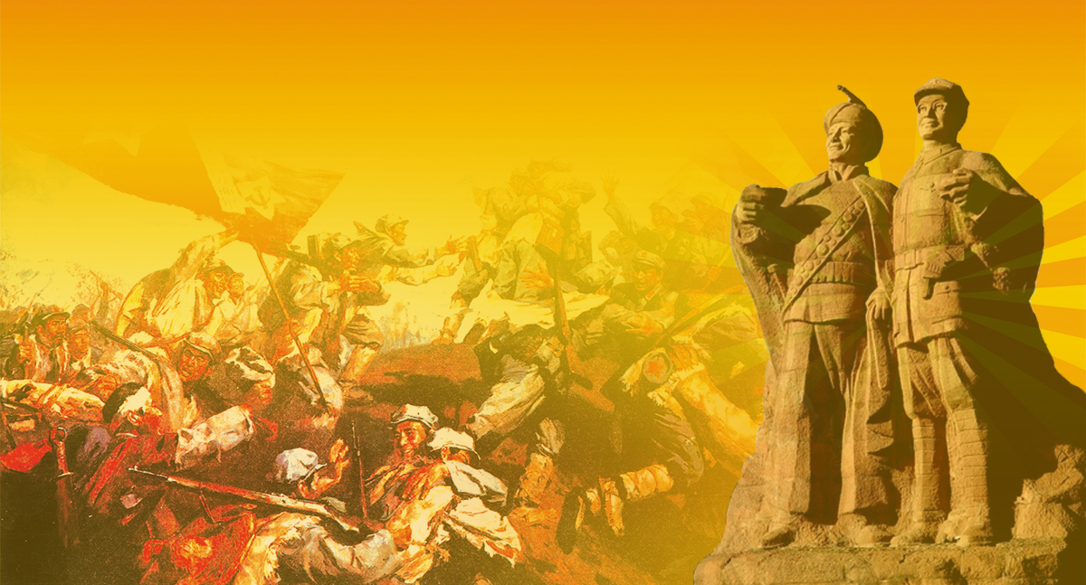
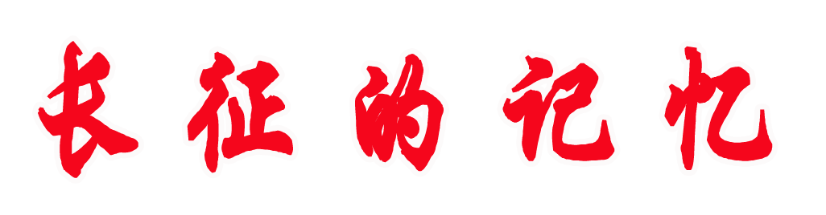

英山县实验小学 徐 丹

Slide 2
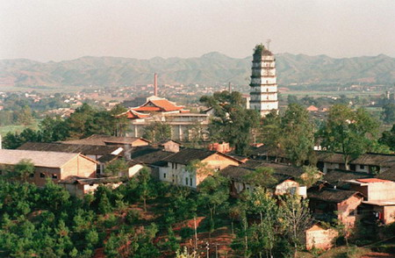

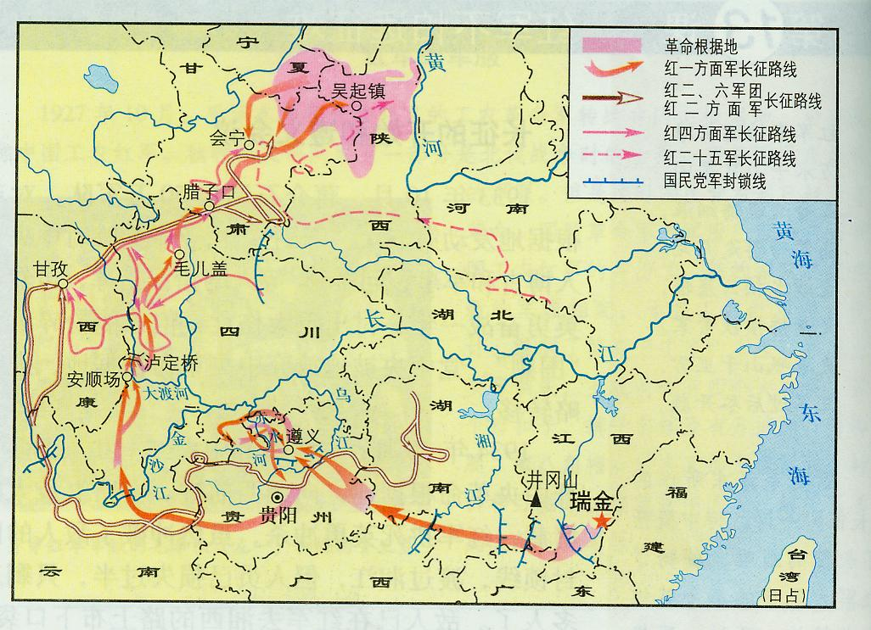

瑞金
1934年10月中央红军开始长征

Slide 3
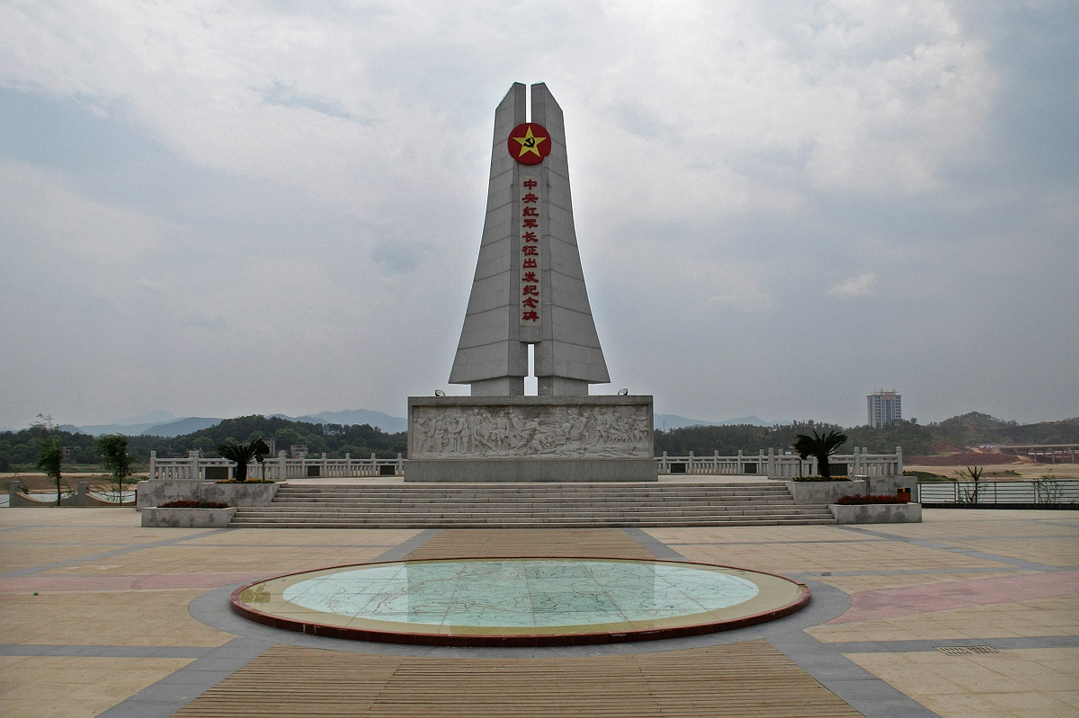
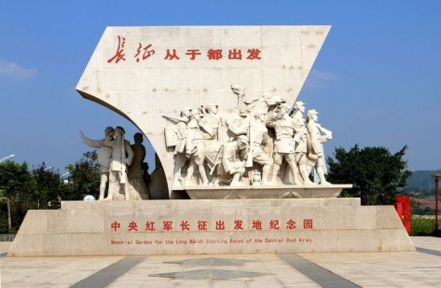
红军长征时出发的纪念碑

Slide 4

瑞金
1934年10月中央红军开始长征

Slide 5
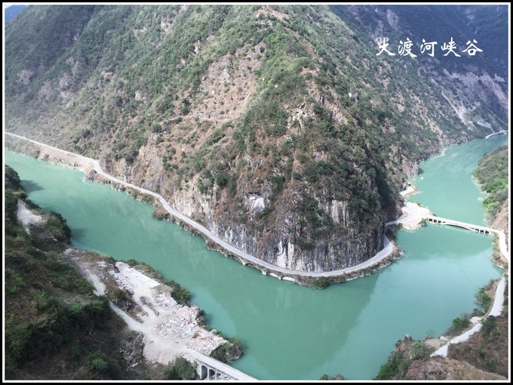
金沙江，大渡河

Slide 6
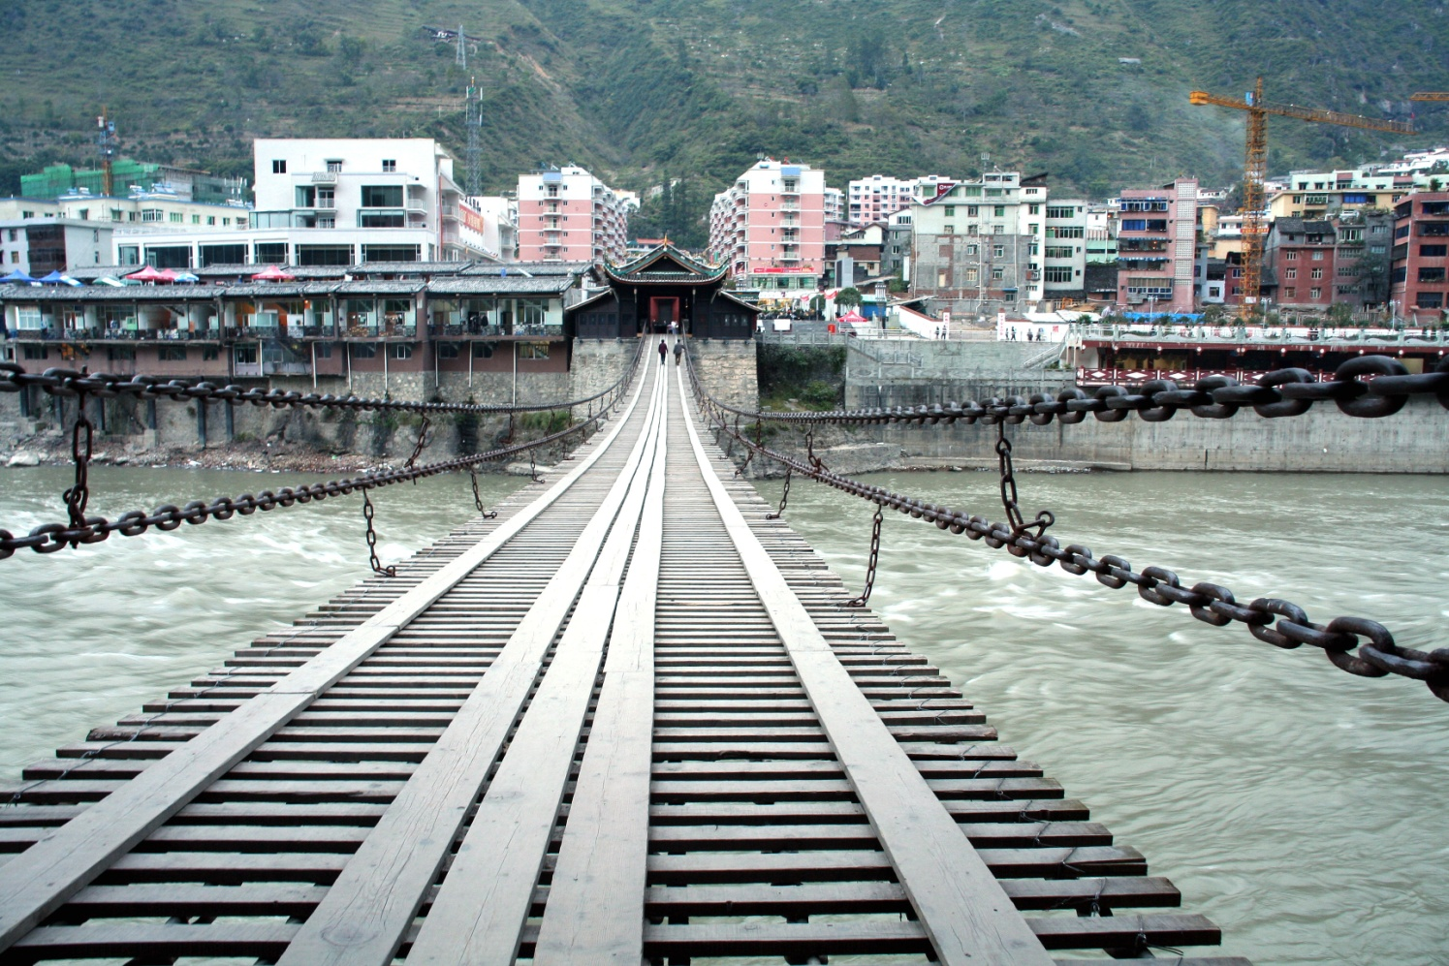
泸定桥

Slide 7
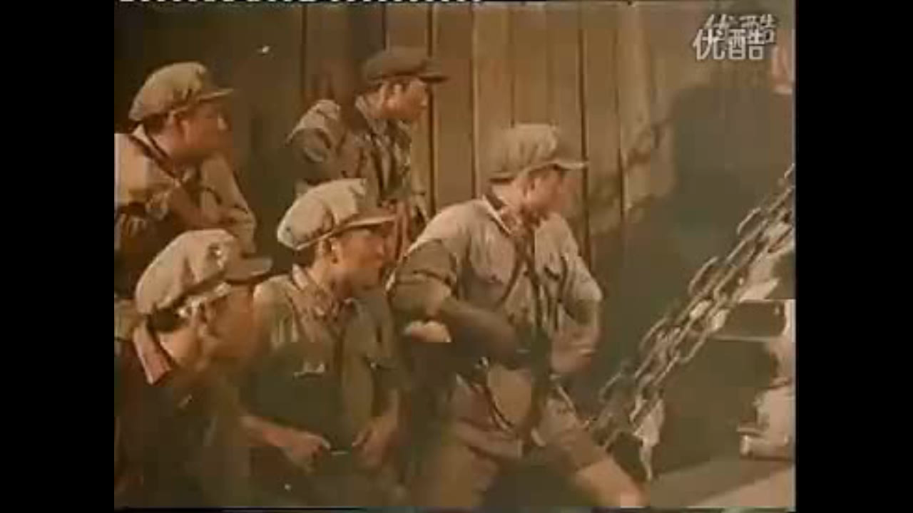

Slide 8
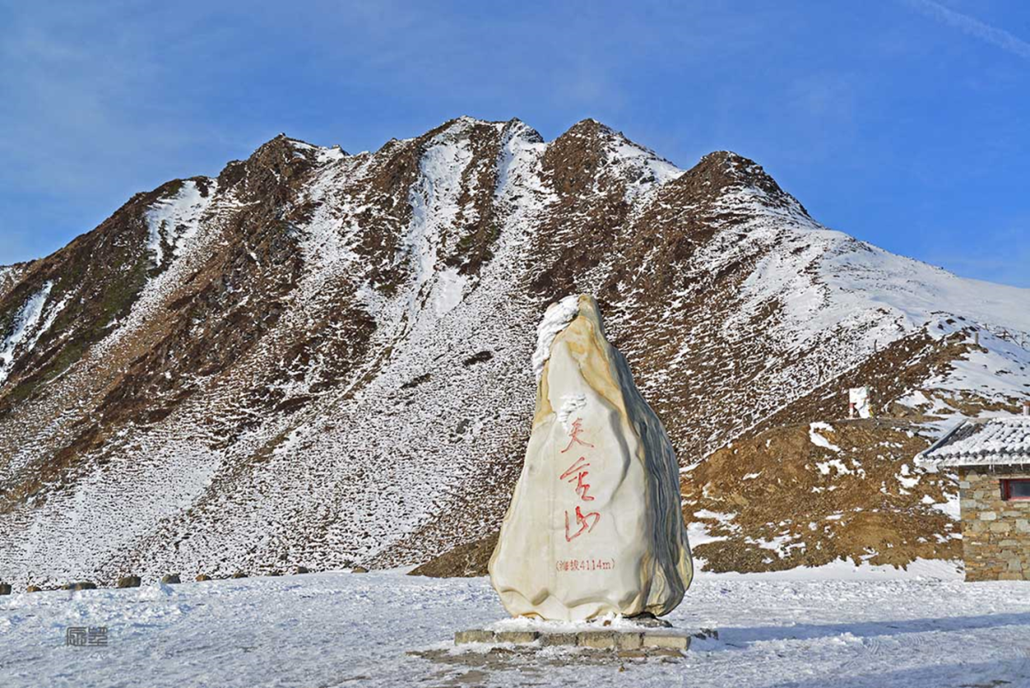

瑞金
1934年10月中央红军开始长征

Slide 9
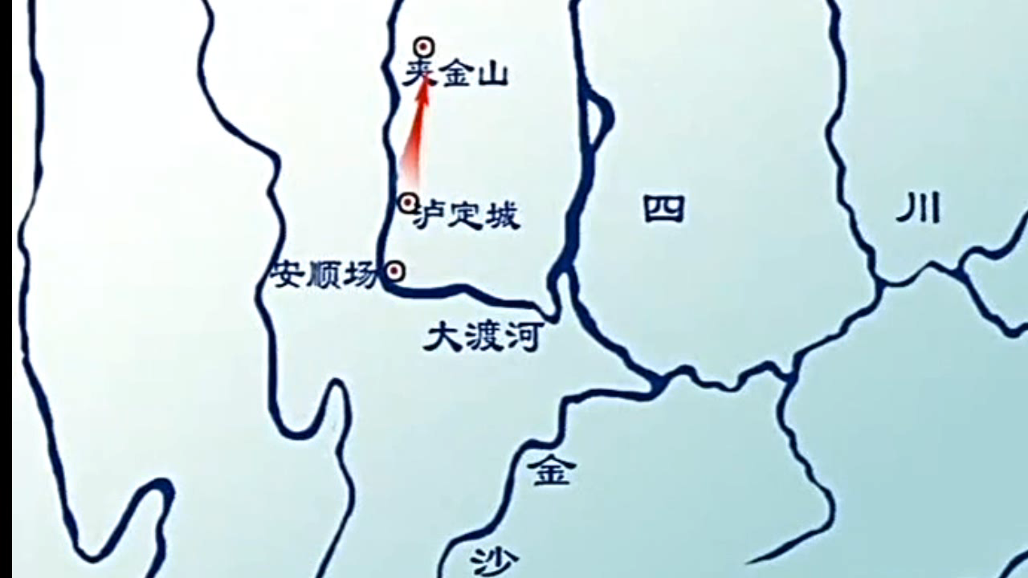
“鸟儿都飞不过的山”——夹金山

Slide 10

瑞金
1934年10月中央红军开始长征

Slide 11
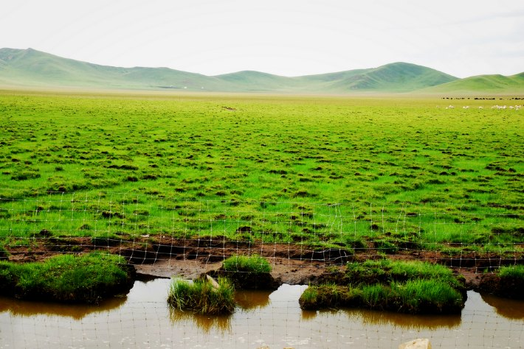
“死亡陷阱”之称——松潘草地

Slide 12
长 征
（毛泽东）
红军不怕远征难，万水千山只等闲。
五岭逶迤腾细浪，乌蒙磅礴走泥丸。
金沙水拍云崖暖，大渡桥横铁索寒。
更喜岷山千里雪，三军过后尽开颜。

Slide 13
